Slide 1

Strategia organizacji – część I
Wprowadzenie
Strategia w PTI – część II
Konkluzja
Historia strategii PTI – część III
Bydgoszcz – Białystok, wrzesień 2019 r.
Materiał na naradę strategiczną w Białymstoku 13 – 15 IX 2019 r.
Wiceprezes PTI
dr inż. Janusz Dorożyński

Slide 2
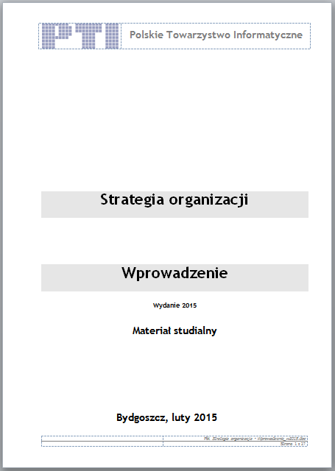
Plan omówienia – część pierwsza
Podstawy terminologiczne i metodologiczne
  Strategia
  Zarządzanie strategiczne
Metodyka opracowania strategii
  Analiza SWOT – zasady
  Analiza otoczenia – zasady

Slide 3
Terminologia i metodologia
Strategia
Zapożyczenie z wojskowości, podobnie jak: misja, taktyka, służba liniowa, front, i w odniesieniu do organizacji oznacza koncepcję działania rozwojowego - formułowania celów przedsiębiorstwa, ich modyfikacji w związku z otoczeniem, określania koniecznych zasobów i środków oraz sposobów ich optymalnego wykorzystanie,
Uproszczając strategia to stworzona (tzn. wypracowana, ale z pewną dozą twórczego irracjonalizmu, intuicji) optymistyczna i akceptowalna przez wszystkich pracowników recepta na sukces przedsiębiorstwa w długim okresie czasu. Strategia tworzy duch i osobowość firmy lub organizacji (corporate identity & personality).

Slide 4
Terminologia i metodologia
Strategia
Nie jest to jednocześnie:
Program działań dostosowawczych, reakcja na krótkookresowe fluktuacje i zaburzenia zewnętrzne i wewnętrzne.
Strategia dotyczy kursu statku, a nie falowania morza.
Typowy plan liczbowo i terminowo ujmujący zadania na dwa, trzy lata.
Strategia to jakościowa koncepcja przyszłości organizacji.
Zbiór intencji i pobożnych życzeń.
Strategia ma walor wykonalności, nawet jeśli ambicje organizacji są ogromne.
Zestaw idei i koncepcji stworzonych i realizowanych w wąskim gronie kierownictwa firmy
Strategia to koncepcja działania angażująca i rozumiana przez szeroko pojmowaną kadrę zarządczą i szeregową) dzięki jej współtworzeniu i w konsekwencji utożsamianiu się z nią.

Slide 5
Terminologia i metodologia
Strategia
Koncepcje strategii
racjonalizm strategiczny
  i. ujęcie planistyczne (tradycyjne i najbardziej popularne)
    Strategia to tworzenie i wykonywanie planu działania.
    Założenie, że organizacje dzięki planom strategicznym mogą kształtować swoją przyszłość w racjonalny i planowy sposób, co pozwalają na osiągnięcie przewagi konkurencyjnej. Centralne miejsce zajmuje tutaj metoda SWOT.

Slide 6
Terminologia i metodologia
Strategia
Koncepcje strategii
racjonalizm strategiczny
  ii. ujęcie pozycyjne
    Strategia to określenie pozycji organizacji względem otoczenia.
    Założenie, że osiągnięcie przewagi konkurencyjnej wymaga stosowania analitycznych i racjonalnych ocen rynku i organizacji oraz odrzucenia intuicji menedżera.
    Stosowane narzędzia: macierz BCG, krzywa doświadczenia, segmentację, macierz atrakcyjności (McKinseya, GE), analiza grzebieniowa, macierz ADL, macierz Hofera, profil ekonomiczny sektora, macierz szans/zagrożeń, model „pięciu sił” Portera.

Slide 7
Terminologia i metodologia
Strategia
Koncepcje strategii
intuicjonizm strategiczny
  ujęcie zasobowe i kompetencyjne lub inkrementalistyczne
    Strategia to wzorzec działania, unikalne zasoby i umiejętności.
    Bazuje na poszukiwania źródeł sukcesu w konfiguracji własnych zasobów i kluczowych umiejętności. Oznacza to traktowanie strategii jako sztuki, której tworzywem są najczęściej niematerialne - miękkie - zasoby oraz ulotne kompetencje.

Slide 8
Terminologia i metodologia
Strategia
Koncepcje strategii
intuicjonizm strategiczny
  ujęcie ewolucyjne lub behawioralne
    Strategia to samoidentyfikacja i kształtowanie własnego „ja”.
    Postuluje tworzenie strategii bez formalnych zasad jako efektu pracy skutecznego menedżera, który działając w oparciu o swoją wiedzę, doświadczenie i intuicję wybiera te segmenty otoczenia, produktowe i technologiczne, które organizacja może zdominować (zdobyć przewagę konkurencyjną).
    Oznacza to jednocześnie większe ryzyko, natomiast organizacje tak działające mają strategię - niezwerbalizowane i podlegające ciągłym zmianom, co utrudnia jej poznanie.

Slide 9
Terminologia i metodologia
Zarządzanie strategiczne
Proces informacyjno-decyzyjny, którego celem jest rozstrzygnięcie o kluczowych problemach organizacji i o jej rozwoju ze szczególnym uwzględnieniem oddziaływania otoczenia i węzłowych czynników własnego potencjału wytwórczego.
Innymi słowami jest to całościowa koncepcją zarządzania, która w obliczu burzliwości otoczenia zmierza do przeciwdziałania negatywnym trendom zewnętrznym i znalezienia skutecznej przewagi konkurencyjnej zapewniającej przetrwanie i realizację celów organizacji.

Slide 10
Terminologia i metodologia
Zarządzanie strategiczne
Organizacje powoływane na czas nieokreślony mają własny cel, niezależny od wizji, misji bądź celów, dla których zostały powołane - przetrwać jak najdłużej w zmiennym środowisku.
Organizacja tworzy wartości dla jej interesariuszy – klientów, udziałowców, pracowników, kadry zarządczej, władz państwowych i samorządowych oraz organizacji pozarządowych oraz wymieniający z nimi te wartości na inne wartości (np. zasoby, akceptację społeczną) niezbędne jej do przetrwania i rozwoju.
Organizacje gospodarcze i wiele organizacji społecznych konkuruje z innymi podmiotami.

Slide 11
Terminologia i metodologia
Zarządzanie strategiczne
Formułowanie wizji, misji i celów strategicznych organizacji,
Konkretyzację strategii, zazwyczaj do postaci polityki kierownictwa,
Zapewnienie kluczowych zasobów: finansowanie organizacji, zapewnienie personelu, kształtowanie harmonijnych relacji z kluczowymi kontrahentami społecznymi,
Formułowanie strategii walki konkurencyjnej i kierowanie (albo co najmniej nadzór nad) realizacją tej strategii,
Zarządzanie ryzykiem, często zaliczane do zarządzania finansowego,
Zarządzanie zmianą,
Zarządzanie rozwojem organizacji,
Zarządzanie kryzysowe,
Zarządzanie wartością organizacji,
Formułowanie polityki przejęć i fuzji oraz realizacja tej polityki.

Slide 12
Terminologia i metodologia
Zarządzanie strategiczne
Wizja organizacji
Atuty w firmie
Szanse w otoczeniu
Misja organizacji
Cele
Cel
Cel
Cel
Cel
Działania
Działanie
Działanie
Działanie
Działanie
Działanie
Działanie
Działanie
Działanie
Działanie
Działanie
Działanie
Działanie
…
…
…
…

Slide 13
Terminologia i metodologia
Zarządzanie strategiczne
Wizja
Samoidentyfikacja organizacji zwrócona ku przyszłości. Dotyczy określania przyszłej pozycji i kierunku rozwoju organizacji, wymaganych zmian w sposobach prowadzenia działalności i konkurowania, przewidywania zmian w stanie i strukturze potrzeb interesariuszy, warunkach działania i sposobach sprostania nowym wyzwaniom.
Powinna odpowiadać na pytania:
Jakie cechy naszej organizacji są wyjątkowe?
Jakie wartości będą priorytetami w następnej dekadzie?
Co mnie samego skłoniłoby do zaangażowania się w realizację tej wizji?
Jakie potrzeby otoczenia może i powinna spełnić nasza organizacja?
I najważniejsze: jakie sukcesy, przedsięwzięcia naszej organizacji sprawiłyby, że byłbym oddany, zadowolony i dumny z własnego wkładu w te osiągnięcia?

Slide 14
Terminologia i metodologia
Zarządzanie strategiczne
Misja
Koncentruje się na teraźniejszości, określa przez pryzmat dotychczasowych działań sposoby zaspokajania produktami organizacji potrzeb jej interesariuszy.
Określając stan istniejący ustala logiczny punkt wyjścia do wypracowania wizji.
Dobrze sformułowana misja spełnia następujące funkcje:
ukierunkowania - ułatwia generację i przyjmowanie celów strategicznych,
stabilizacji – buduje pewność pracowników co do trwałości zasad,
uwiarygodnienia – propaguje pozytywny wizerunek osobowości organizacji,
integracji - skupia zespoły wokół strategii organizacji i pozwala na zbiorową identyfikację z nią,
inspiracji – otwiera na nieustanne poszukiwania innowacji

Slide 15
Terminologia i metodologia
Zarządzanie strategiczne
Cele
Pożądane przyszłe ciągłe lub ograniczone w czasie stany, a więc:
cel nadrzędny, generalny – najbardziej pożądany stan wynikający z istoty autonomicznej organizacji, a więc może to być wspomniane wcześniej samo istnienie organizacji;
cele pochodne realizacji celu nadrzędnego wyznaczane podczas opracowania strategii lub w fazie układania planów strategicznych na bazie strategii jako np. cele zadaniowe lub cele podrzędne
Powinny one być:
hierarchiczne, aktualne, realne, zrozumiałe;
zbieżne z celami pracowników, a zwłaszcza kadry zarządczej;
usystematyzowane według harmonogramu tworząc układ kamieni milowych zamykających rozdziały planowanej realizacji strategii.

Slide 16
Terminologia i metodologia
Strategia i zarządzanie strategiczne
Cykliczny (spiralny) charakter zarządzania strategicznego

Slide 17
Terminologia i metodologia
Strategia i zarządzanie strategiczne
Analizowanie i wypracowywanie strategii

Slide 18
Terminologia i metodologia
Strategia i zarządzanie strategiczne
SKAn – Strategiczno-Kreaktywna Analiza Leon Winera, Uniw. Pace
  SKAn
Mini SKAn
HCST
1 Zdefiniuj i wypisz aktualne cele
12 Ponownie wykonaj proces
2 Uporządkuj cele w rankingu
T
11 Cele są osiągnięte?
N
3 Wybierz cel najważniejszy (TRO)
T
10 SWOT jest aktualny?
4 Utwórz SWOT w kontekście celi
N
5 Cele są wykonalne?
6 Zaimplementuj plany
N
T
6.0 Wykonaj analizę rynku
8 Oceń i uszereguj plany
6 Na bazie SWOT (i analizy rynku) stwórz strategie
7 Utwórz plany działań

Slide 19
Terminologia i metodologia
Strategia i zarządzanie strategiczne
Diagram Hierarchii Celów Strategicznych i Taktyk HCST
HCST
Cel 1
CG (TRO)
Cel 2-1
Cel 2-2
Cel 2-3
Cel 2-2-1
Cel 2-3-1
Cel 2-3-2
Cel 2-3-3
Cel 2-3-3-1
Cel 2-3-3-1
Cel 2-3-3-1
Cel 2-3-3-1
Jak to zrobić?
Po co to robimy?
Cel 2-3-3-1-1

Slide 20
Metodyka opracowania strategii
Analiza SWOT - zasady
Budowa tabeli czterech aspektów

Slide 21
Metodyka opracowania strategii
Analiza SWOT - zasady
Tabela czterech aspektów SWOT w dwóch ujęciach

Slide 22
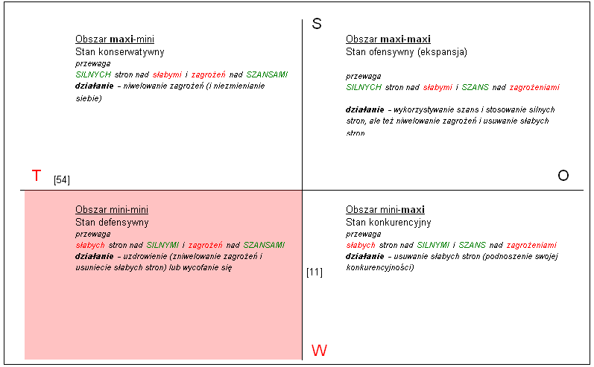
Metodyka opracowania strategii
Analiza SWOT - zasady
Obszary stanu organizacji wynikające z analizy SWOT

Slide 23
Metodyka opracowania strategii
Analiza SWOT - zasady
Analiza SWOT nie może stanowić samocelu.
Musi być wykonana w kontekście pewnego stanu końcowego (docelowego) lub celu.
Stany lub cele są w dłuższej perspektywie zmienne, ale na potrzeby analizy są traktowane jako stały punkt odniesienia.
Bez zdefiniowana takich stanów/celów silnie rośnie ryzyko stworzenia bezużytecznej analizy, gdyż niezdefiniowanie uprzednie uzgodnionych celów spowoduje, że uczestnicy analizy będą mieli na myśli różne stany końcowe (cele) i zgłaszane przez nich czynniki będą się odnosiły do takich potencjalnie niespójnych między sobą dążeń.
Definiowane czynniki mają rację bytu o ile generują lub uczestniczą jako powód w strategii, w przeciwnym przypadku są bezużyteczne i zbędnie obciążają materiały oraz marnują energię uczestników.
Tak samo należy oceniać, czy czynniki są realne i odpowiednie do:
zastosowania (przewagi),
usunięcia (słabości),
wykorzystania (szans),
zniwelowania (zagrożeń).

Slide 24
Metodyka opracowania strategii
Analiza SWOT - zasady
Bardzo istotna rzeczą wpływająca na poprawność i przydatność analizy SWOT, poza werbalizacją i świadomością celów (stanów końcowych) jest wiedzy dotycząca podstawowych, zgodnych z międzynarodowymi standardami, wskaźników ekonomicznych oraz zarządczych, a także ich trendy czasowe.
Wiedza ta ma decydujący wpływ na konstrukcje zwłaszcza górnej części tabeli SWOT.
Możliwe jest przyjęcie jako założenia wiedzy ogólnej, dostępnej publicznie lub wypracowanej na podstawie własnych wrażeń i obserwacji, ale jest to dopuszczalne tylko w pierwszym przybliżeniu, gdy analiza SWOT jest wykonywana po raz pierwszy w historii organizacji.

Slide 25
Metodyka opracowania strategii
Analiza otoczenia - zasady
Jest to proces systematycznego gromadzenia, zapisywania i analizowania danych o klientach (odbiorcach), konkurentach i o otoczeniu jako takim, czyli zespół czynności, zbierania i przetwarzania informacji o otoczeniu, konsumpcji (realizacji popytu), potrzebach i mechanizmach kierujących postępowaniem interesariuszy, działaniach konkurencji i efektach podjętych decyzji.
Dostarcza informacji, które zastępują i uzupełniają dotychczasowe doświadczenia oraz ograniczają – będącego nieodłącznym elementem działalności gospodarczej – ryzyko podejmowania decyzji dotyczących działalności.
Ustala jakie – w sensie przedmiotowym, ilościowym i jakościowym – jest obecne i (jeśli można to określić) przyszłe zapotrzebowanie interesariuszy indywidualnych lub instytucjonalnych.

Slide 26
Metodyka opracowania strategii
Analiza otoczenia - zasady
Pozwala zaplanować sposób oferowania własnych produktów i zredukować ryzyko na możliwie jak najwcześniejszym etapie wprowadzenia do sprzedaży nowych produktów.
Pozwala na tworzenie planów działalności, projektowanie nowych produktów lub usług, dokładniejsze strojenie (dostosowywanie) produktów i usług istniejących, itd.
Obrazowo - analiza rynku ujawnia zsyntezowany i zobiektywizowany głos interesariuszy wewnątrz organizacji.

Slide 27
Metodyka opracowania strategii
Analiza otoczenia - zasady
Wykonanie badania sprowadza się do wykonania poniższych czterech syntetycznych etapów:
  i. Zdefiniowanie przedmiotu, pytań i subpytań oraz celu badań, ustalenie terminarza
  ii. Ustalenie lub zaprojektowanie metodyki badań, ustalenie typów i źródeł informacji, wybór lub zaprojektowanie instrumentów badań
  iii. Zebranie, obróbka i analiza danych – zlecenie zewnętrznemu podmiotowi lub samodzielne
  iv. Sformułowanie, opracowanie i zaprezentowanie wyników

Slide 28
Metodyka opracowania strategii
Analiza otoczenia - zasady
Wykonanie badania …
Bardzo istotne jest dobre wykonanie etapu pierwszego, czyli zaprojektowanie badań.
Jak w przypadku analizy SWOT muszą być one związane ze zdefiniowanymi celami działalności – takimi samymi, które były zastosowane do opracowania macierzy SWOT na ostatniej iteracji.
Ważne jest zdefiniowanie pytań, na które analiza ma dać odpowiedzi.
Tylko to pozwoli otrzymać przydatne wyniki z przeprowadzonych badań, a następnie opracować strategię.

Slide 29
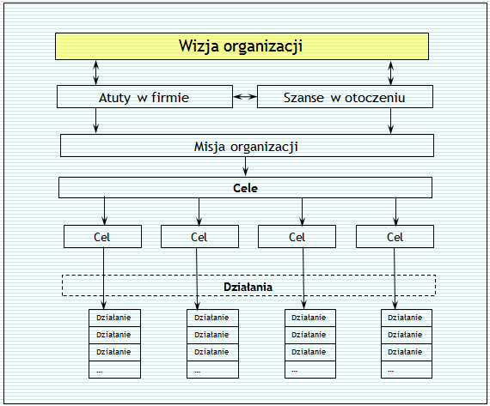
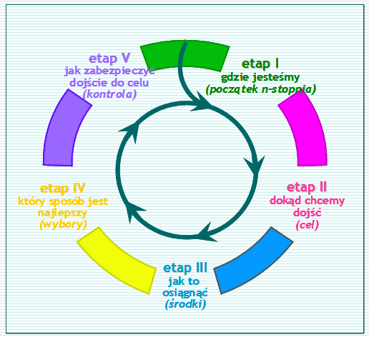
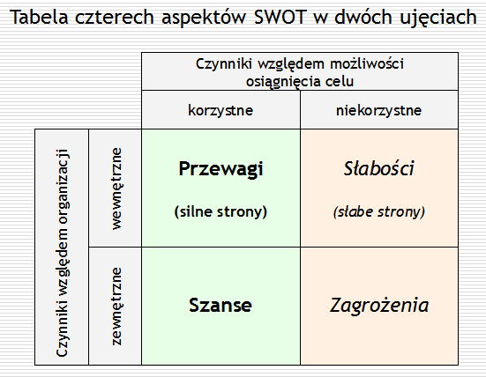
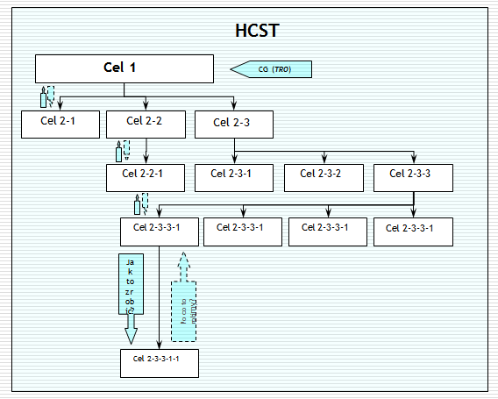
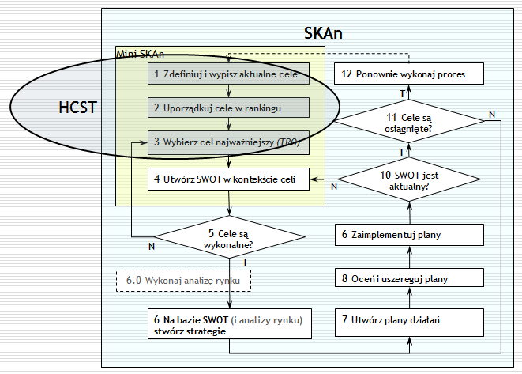
Konkluzja
Jak warto opracowywać strategię organizacji?
  Metodycznie
  Dokładnie
  Zgodnie z dobrymi praktykami, itd..
Gdzie się to sprawdza/jest oczywiste/konieczne/możliwe?
A w organizacji społecznej?
w k o r p o r a c j i
w k o r p o r a c j i
w k o r p o r a c j i
w k o r p o r a c j i

Slide 30
Strategia w PTI
Krótka historia na dwa slajdy i dwie grafiki
Spotkanie w Sulejowie – 2004 r., głównie sprawa wynagradzania OK ECDL
Spotkanie w Sulejowie – wrzesień 2005 r., z inicjatywy prezesa PTI prof. Z. Szyjewskiego, z udziałem prof. A. Zelek ze Szczecina oraz inż. prof. (za SWOT) Jerzego S. Nowaka :-); powstał materiał nazwany później strategią 2007-2010
Utworzenie forum pod adresem http://www.pti.org.pl/strategia.php (strona już niedo-stępna), opiekun W. Kulik, udział – ok. 12-15 osób, przysłane: Turski, Tadeusiewicz, Dorożyński, Nowak.
Spotkanie w Warszawie 10 grudnia 2006 r.
Publikacja strategii 2007-2010 (13 lutego 2007 r.). Plik – 18 stron
Spotkanie w Zegrzu 6,7,8 września 2007 r.
Spotkanie w Nałęczowie – sierpień 2008 r.
Sesja na JS PTI w Wiśle prawdopodobnie w 2008 r.
Sesja na JS PTI w Mrągowie 15 października 2009 r.

Slide 31
Strategia w PTI
Krótka historia na dwa slajdy i dwie grafiki
Utworzenie kursów na mudlu RSEI UMK, 11 października 2009 r., opiekun A. B. Kwiatkowska, platforma jeszcze w 2015 r. dostępna http://edu.rsei.umk.pl/mpti/course/category.php?id=3,
NZD 21 listopada 2009 r., W-wa, przyjęcie strategii 2011-2014. Plik – 36 stron
Spotkanie w Międzyzdrojach 23 września 2010 r., zdefiniowanie 24 kryteriów pomiarów
Luty 2013 - zredukowanie liczby kryteriów do 10
Próba przeprowadzenia pomiarów za 2012 i dla 2013 – nieudana
Przegląd strategii przed zjazdem w 2014 r.
Uchwała zjazdu z 2014 r. nt. przygotowania strategii po 2014 r.
W roku 2015 opracowanie propozycji kolejnej strrtegii
NZD 21 marca 2015 r., W-wa, przyjęcie strategii 2015-2020. Plik – 14 stron
Blok strategii PTI w historycznym archiwum
https://historiainformatyki.pl/historia/teczka.php?nonav=0&&nrar=6&nrzesp=6&sygn=V/1/11&folder=0
15 lat minęło … rok 2019 – przystępujemy do opracowania propozycji następnej strategii

Slide 32
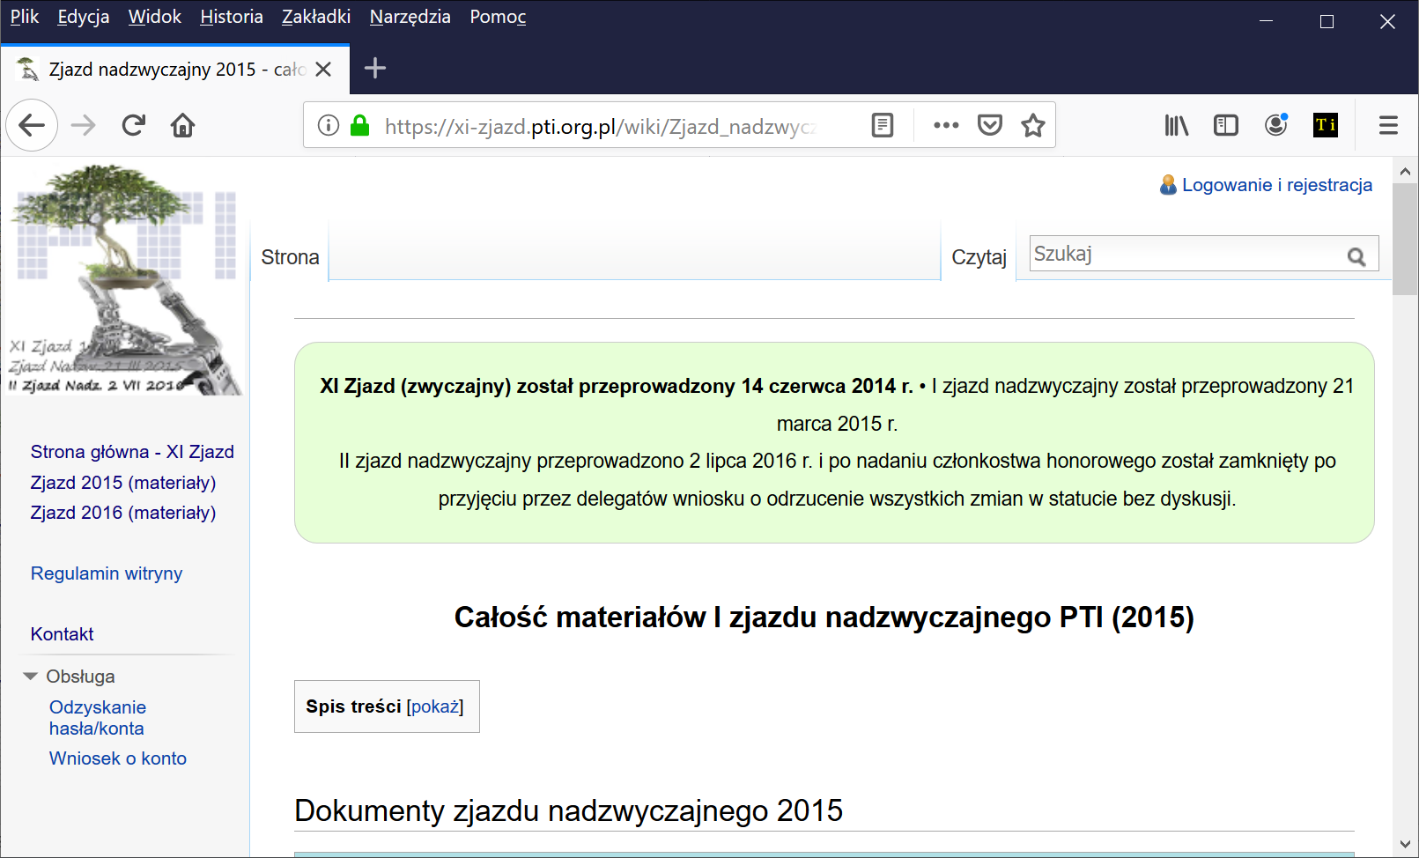
Strategia w PTI
Krótka historia na dwa slajdy i dwie grafiki
https://xi-zjazd.pti.org.pl/wiki/Strona_główna

Slide 33
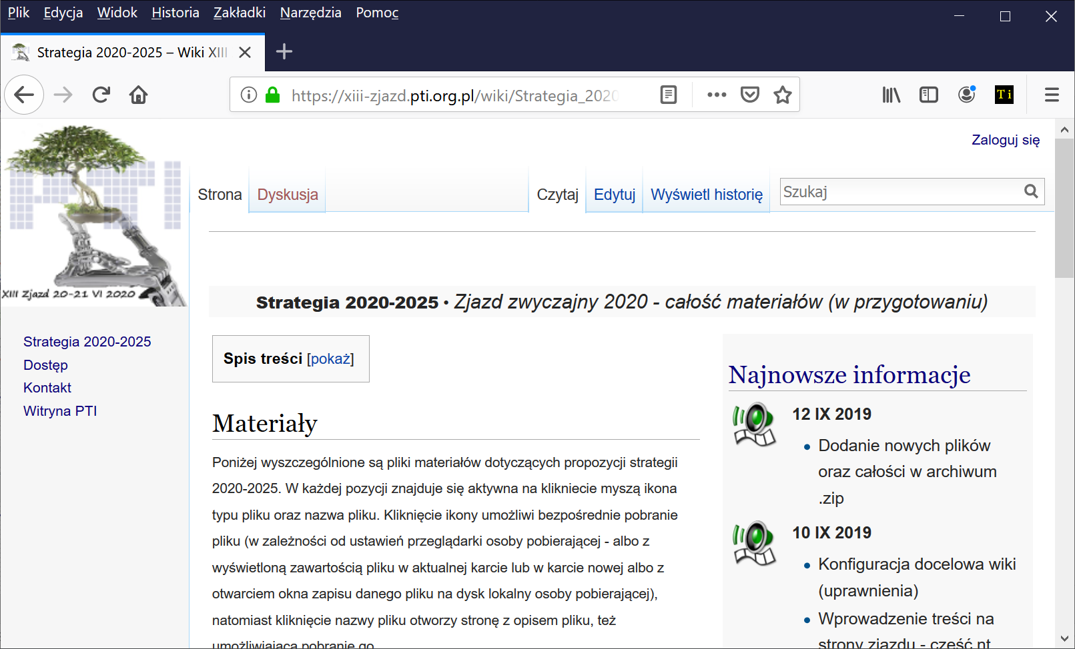
Strategia w PTI
Krótka historia na dwa slajdy i dwie grafiki
https://xiii-zjazd.pti.org.pl/wiki/Strategia_2020-2025

Slide 34

KONIEC

